Slide 1
Questionario di gradimento del servizio scolastico
DOCENTI
Il questionario è stato compilato da n. 69 docenti.

Slide 2
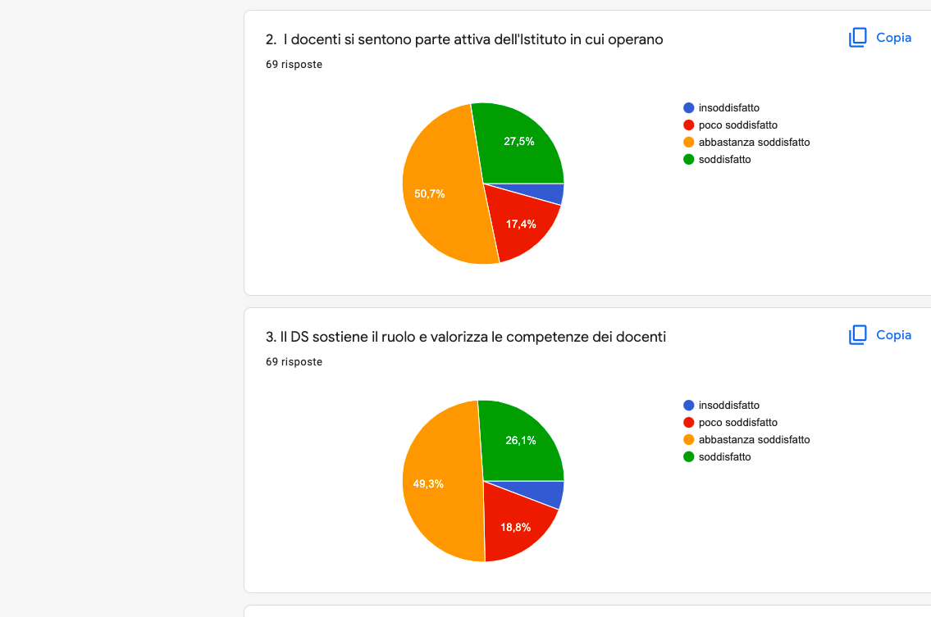

Slide 3
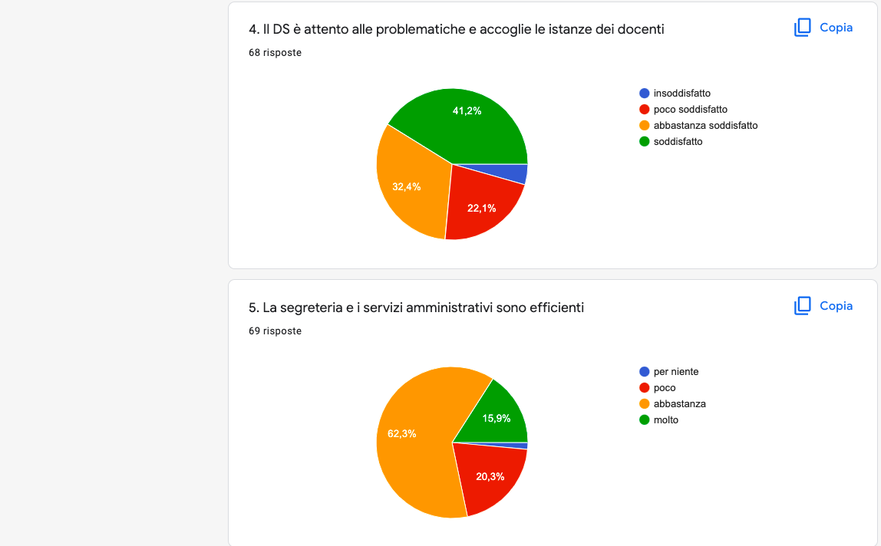

Slide 4
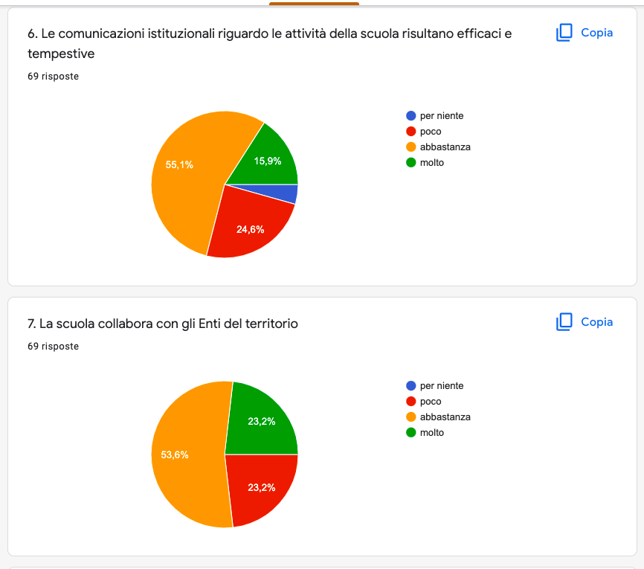

Slide 6
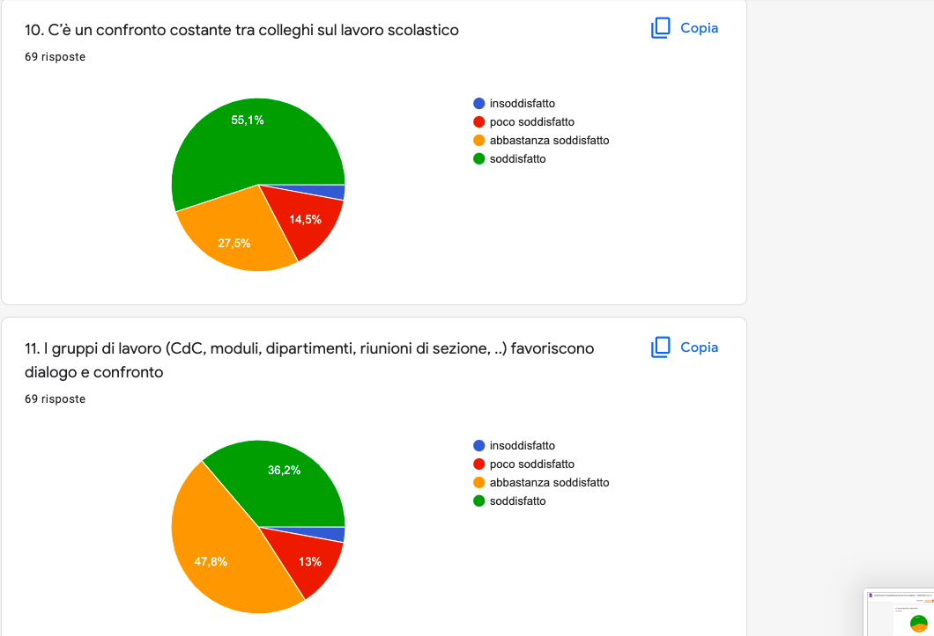

Slide 8
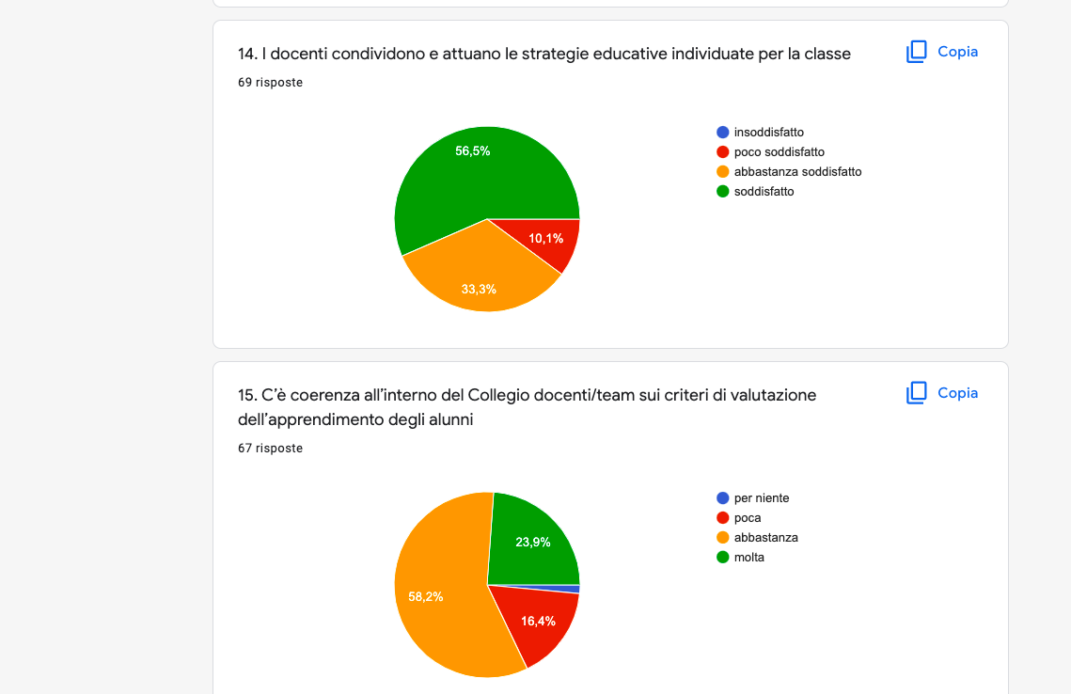

Slide 9
